Slide 1
电 磁 学
第六章 电磁感应 （Electromagnetic Induction）
“电能生磁” !
“磁能生电” ？
!
电磁感应现象的发现是电磁学发展史上一重要成就，进一步揭示了电与磁之间深刻的内在联系，为现代电磁理论和现代电工学的发展奠定了基础，还标志着新的技术革命和工业革命的即将到来，使现代电力工业、电工和电子技术得以建立。

Slide 2
第6章 电磁感应
第六章 电磁感应 （Electromagnetic Induction）
§6-1. 电磁感应的基本规律
§6-2. 感生电动势、涡旋电场
§6-3. 动生电动势
§6-4. 自感与互感
§6-5. 磁场的能量

Slide 3
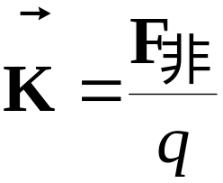
电源的电动势
补充：电源的电动势
I
电源的电动势
F_{非}
ε
R
恒定电流 ⇒ 静电力
非静电力（←电源）；
非静电力使正电荷由负极经电源内部到达正极。
——电源内部的电荷搬运工(化学、太阳能…)
单位正电荷所受非静电力。
引入：非静电场强度
在电源外部只有静电场E；在电源内部有E和E_{非}

Slide 4
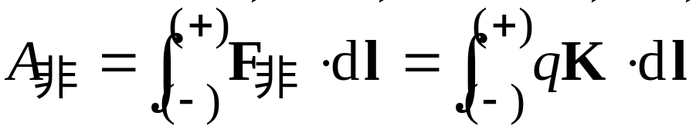
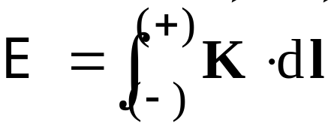
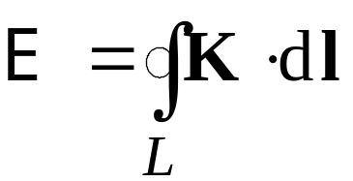
电源的电动势
把电荷q由负极(经电源内部)移向正极非静电力作功：
电动势：
把单位正电荷经电源内部由负极移向正极过程中, 非静电力所作的功，即
若电动势存在于整个电流回路L，可写作

Slide 5
第6章 电磁感应
§6.1 电磁感应的基本规律
一. 电磁感应现象
第一类
导体相对于磁场运动
回路中磁通量变化
感应电流
或 二者兼有
导体相对于磁场静止，但磁场瞬变
第二类
产生电磁感应的条件
本质是感应电动势 electromotive force (emf)

Slide 6
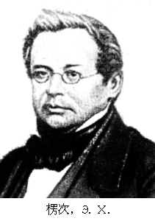
§6-1.电磁感应的基本定律
二. Lenz定律⎯定性 (俄, 1833)
感应电流总是企图产生一个磁场阻碍穿过线圈的磁通的变化.
即：感应电流 I_{i} → Φ_{mi}
→反抗原Φ_{m}的变化.
“结果”阻碍“原因”
本质: 能量守恒定律
I_{i}
N
S
N
S
(1804-1865)

Slide 7
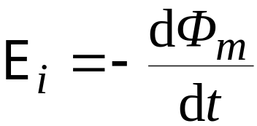



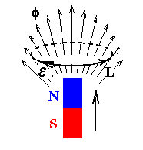
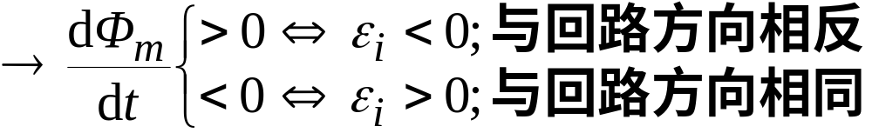
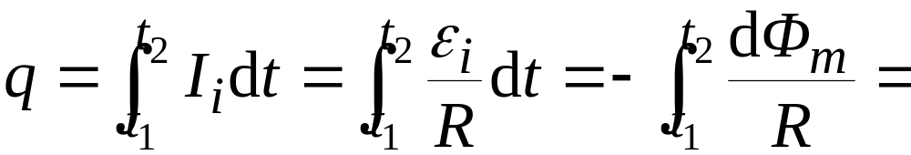
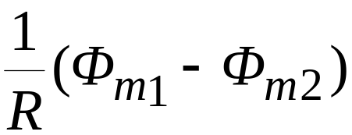
§6-1.电磁感应的基本定律
三. Faraday 定律 ⎯ 定量 (1851)
闭合导体回路内感应电动势:
SI: V
方向
的方向：规定回路方向 → 右旋定正法向 ,
→ 回路内Φ_{m}↑↑ 为正,↑↓ 为负,
L
定方向用Lenz 定律简便
推论：闭合回路通过的电量与Φ_{m}的变化快慢无关.

Slide 8
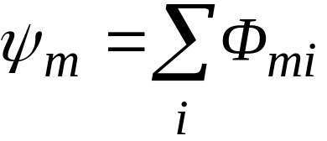

§6-1.电磁感应的基本定律
对N匝线圈, Φ_{m}用全磁通Ψ_{m}代替.
即: 各匝Φ_{mi}不同时,
各匝Φ_{mi}相同时,
磁链
注意各圈法向协调! 正绕向→各匝
→Φ_{mi}→Ψ_{m}
电磁感应的应用：
交流发电机，直流发电机，变压器，
导航系统，加速度表，机场金属探测器
磁卡，磁头，扬声器，电子乐器 ……
最新应用？

Slide 9
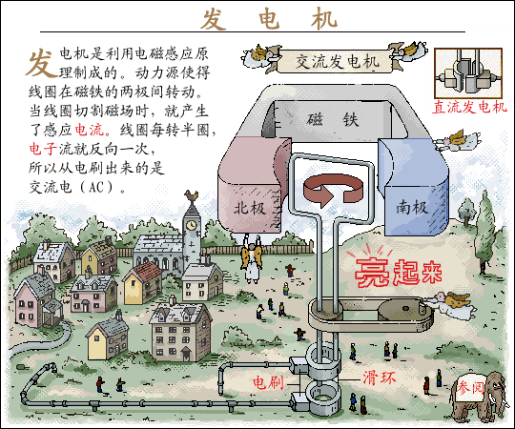
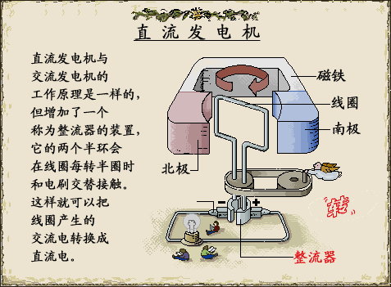
§6-1.电磁感应的基本定律
电磁感应的应用：
异步电动机

Slide 10
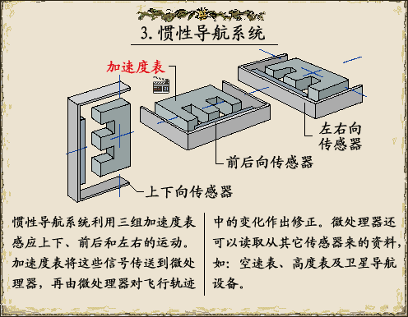
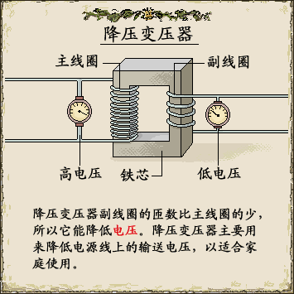
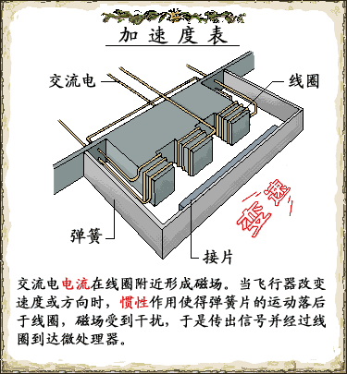
§6-1.电磁感应的基本定律
电磁感应的应用：

Slide 11
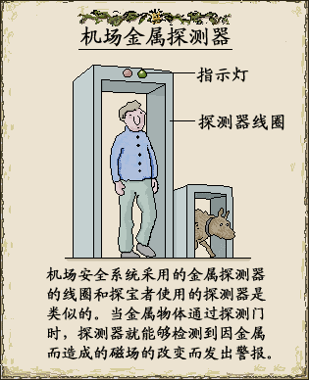
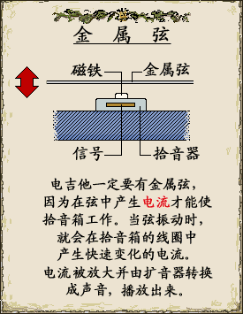
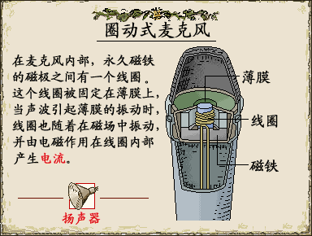
§6-1.电磁感应的基本定律
电磁感应的应用：

Slide 12
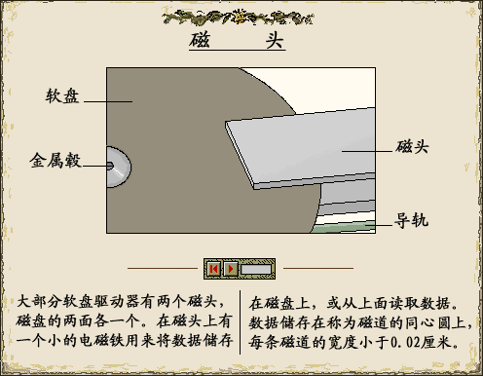
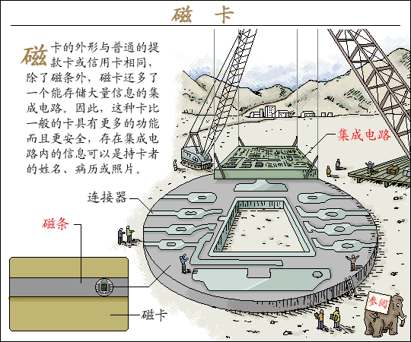
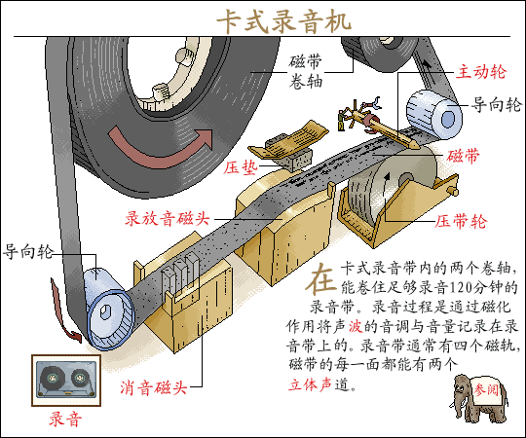
§6-1.电磁感应的基本定律
电磁感应的应用：

Slide 13

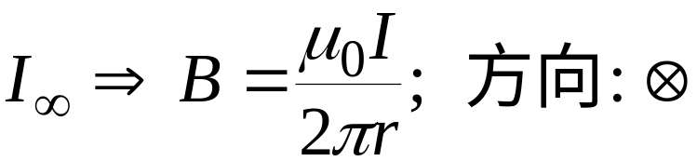

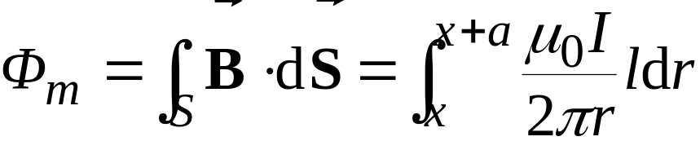
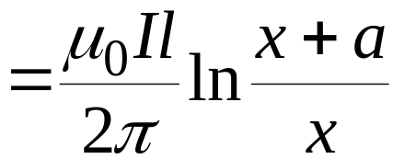
§6-1.电磁感应的基本定律
例: 如图, 已知∞长线有电流I, 线圈的l, a, d, R, 若
  稳恒I, 线圈速度向右
  I = α t (α >0),线圈不动
  I = α t (α >0),线圈速度v向右
求线圈内的E_{i} , 方向和感应电流I_{i} .
a
I
r
⊗
l
d
dr
r
解: 定 , 求Φ_{m}, 求 , 求I_{i}
1. 稳恒I：
取 与 同向
⇒回路顺时针,
设t 时线圈在x, 取ldr

Slide 14
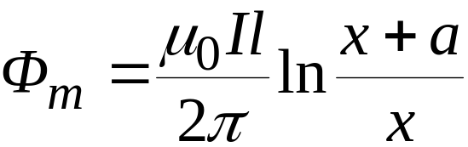
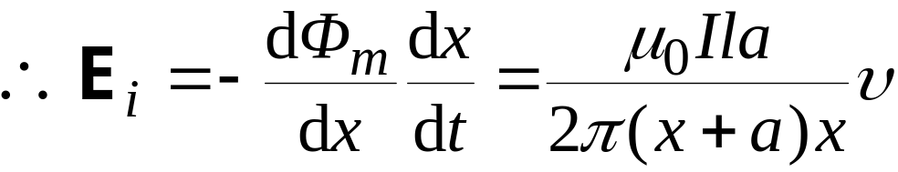
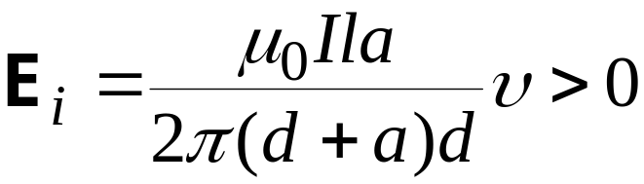
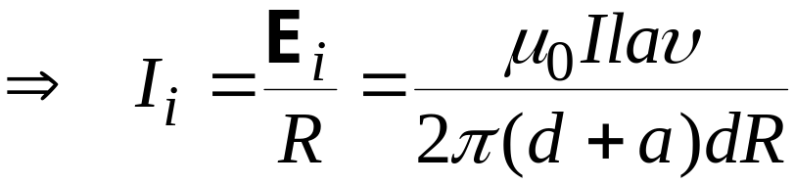
§6-1.电磁感应的基本定律
a
注意x是 t 的函数,
I
r
⊗
l
d
dr
r
在x = d 时刻:

Slide 15
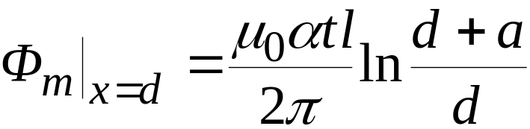
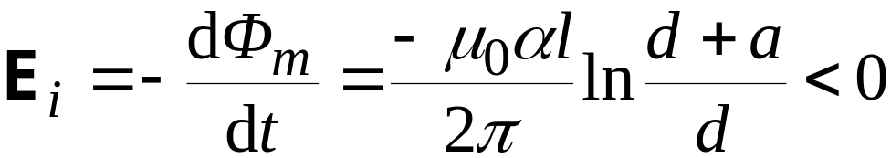
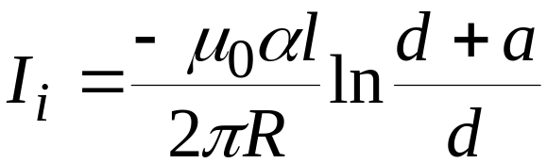
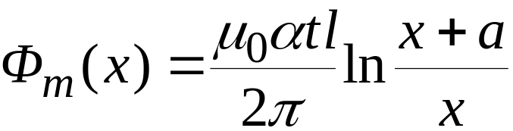

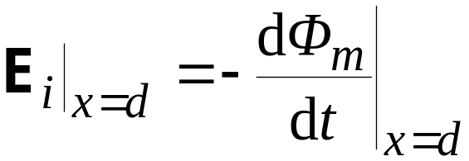
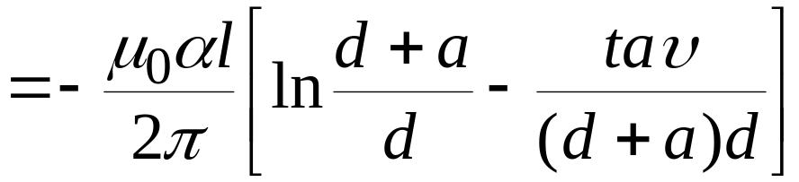

§6-1.电磁感应的基本定律
2. I = α t, υ = 0
由1.有
a
I
r
⊗
l
，沿L反向
d
dr
r
3. I = α t, υ ≠ 0

Slide 16

§6-1.电磁感应的基本定律
讨论：
1, 2中线圈内Φ_{m}均变, 但原因不同:
a
I
r
⊗
l
d
dr
r
⇒ 感应电动势分为：

Slide 17
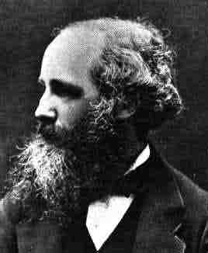

§6-2.感生电动势 涡旋电场
§6-2.感生电动势 涡旋电场
Induced electromotive force and induced electric field
导体不动, 如何解释?
1861，Maxwell：
产生 需要非静电力
静止电荷只受电场力作用
⇒这时的非静电力应是一种电场力.
⇒变化磁场会产生一种非静电场
⇒ 没有导体时，该电场也应存在
Maxwell假设:
不论有无导体（回路），变化磁场都会在其周围产生具有闭合电场线的电场— 涡旋电场

Slide 18
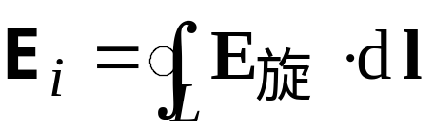
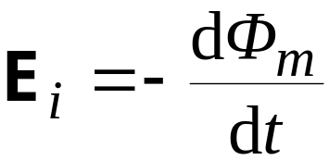
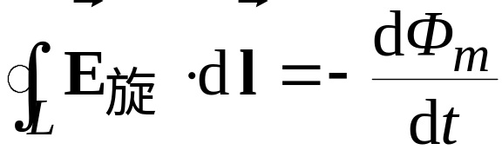

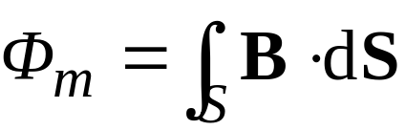
§6-2.感生电动势 涡旋电场
如何定量描述？
对于导体回路, 由电动势的普遍定义可得:
即感生电动势等于涡旋电场强度的环流。
由Faraday定律
⇒
≠ 0
即 是有旋电场 (curl electric field)
代入
得:

Slide 19
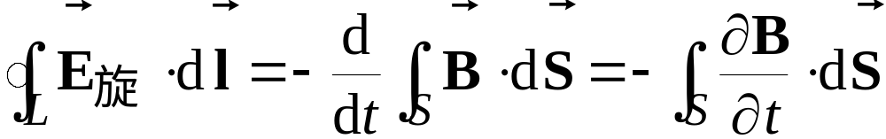









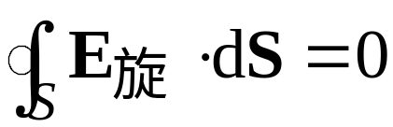
§6-2.感生电动势 涡旋电场
完全是磁场随t变化的结果, 变⇔有旋
的存在与有无导体无关
的正方向与L成右手螺旋关系
负号⇒与 成左手螺旋
涡旋电场无源⇒其电场线是闭合的

Slide 20
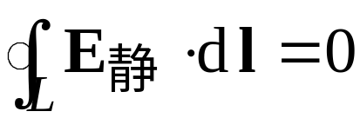
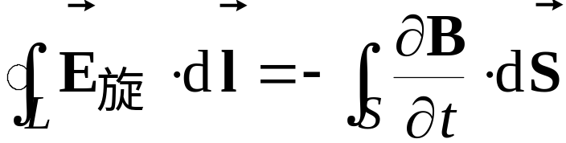
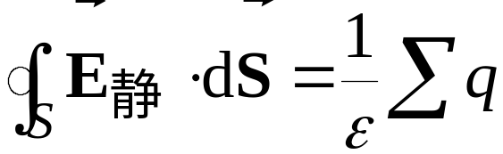
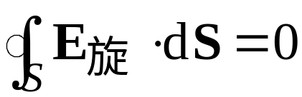
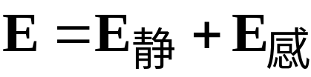
§6-2.感生电动势 涡旋电场
比较：
 | 静电场 | 涡旋电场
场的起源 | 电 荷 | 时变磁场
环流
通量
一般情况下,

Slide 21
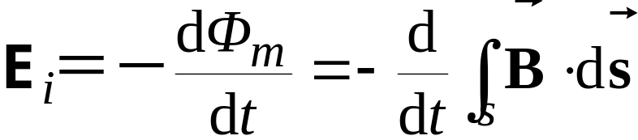
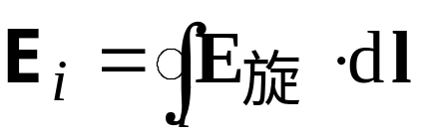
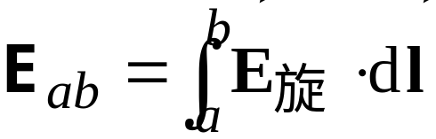
§6-2.感生电动势 涡旋电场
感生电动势的计算：
方法之一：根据电磁感应定律
先求穿过回路的磁通，再求磁通的时间变化率，进而求回路中的感生电动势。
方法之二：根据定义

Slide 22






§6-2.感生电动势 涡旋电场
例: 如图, 无限长直圆柱区域(R)内, , 均匀分布, 求 分布.
× × ×
× B × R ×
× × × × × ×
× × × × ×
× × ×
解: 基本公式
L
轴对称 ⇒同r各点 大小相等
r
闭合⇒ 方向沿切向
r ≤ R：选L, 走向如图, 则L所围S的法向从内指向外,
⇒
∴
; 方向:

Slide 23




§6-2.感生电动势 涡旋电场
r ≥ R：
× × ×
× B × R ×
× × × × × ×
× × × × ×
× × ×
选L同上，但
L
r
⇒
E
∴
; 方向同前
_{旋}
涡旋电场随 r 的变化：
O
R
r

Slide 24









§6-2.感生电动势 涡旋电场
例: 同上, 如图放入导体杆,
与轴的垂直距离为h, 且
× × ×
× × R ×
× × × × ×
× × ×
× × ×
, 求
a
L
h
r
θ
解:
(r ≤ R), 方向:
b
由电动势定义得:

Slide 25






§6-2.感生电动势 涡旋电场
回路中磁通Φ变
感应电动势
基本规律
感生
动生
机理：涡旋电场E_{旋}
机理？
E = ？
or
（一段导体）

Slide 26
习题: 6.1, 6.2, 6. 4, 6.6
第6章 电磁感应

